Slide 1







Гришин Илья
Сайт «Помоги однокласснику»

Slide 2

Описание:
Идея проекта:
Создать сайт в котором учащиеся смогут размещать публикации с просьбой о помощи в той или иной теме.
Когда вы заходите на сайт вас встречает главная страница. Далее вам предстоит зарегистрироваться и войти на сайт. Зарегистрированному пользователя будет доступен аккаунт, просмотр публикаций и их создание.

Slide 3
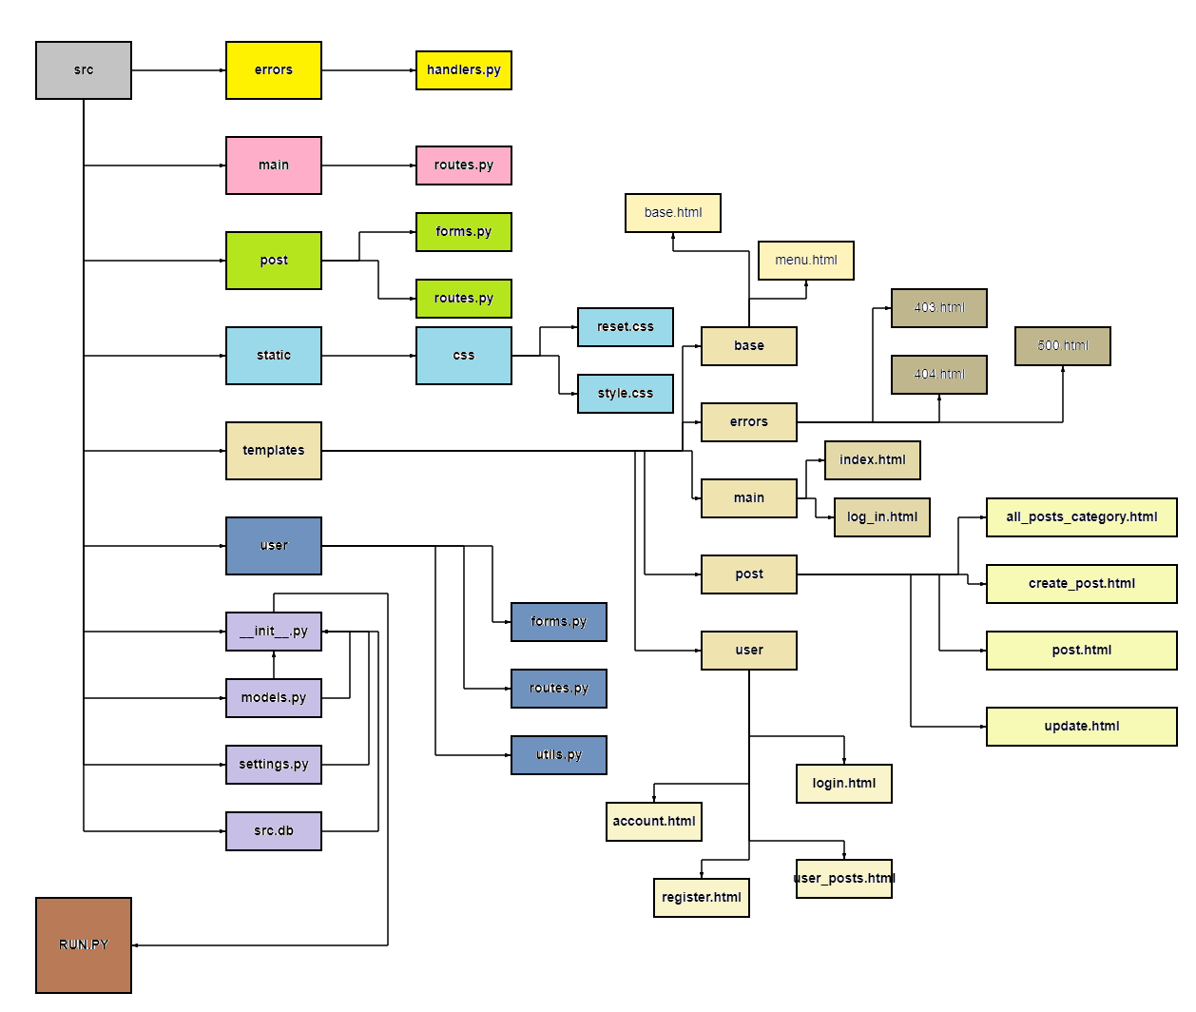
БД SQLite, работа с которой происходит через ORM.
Описание реализации
Структура файлов:
Вся логика и структура программы лежит в файле src, который лежит в корневом каталоге проекта, также как и файл для запуска run.py. На схеме справа приведена схема структуры проекта.
Используемые элементы:
Persona 2
Микрофреймворк flask и его расширения
Persona 3
Visualize the ideal customer for which your solutions are intended.
Visualize the ideal customer for which your solutions are intended.

Slide 4
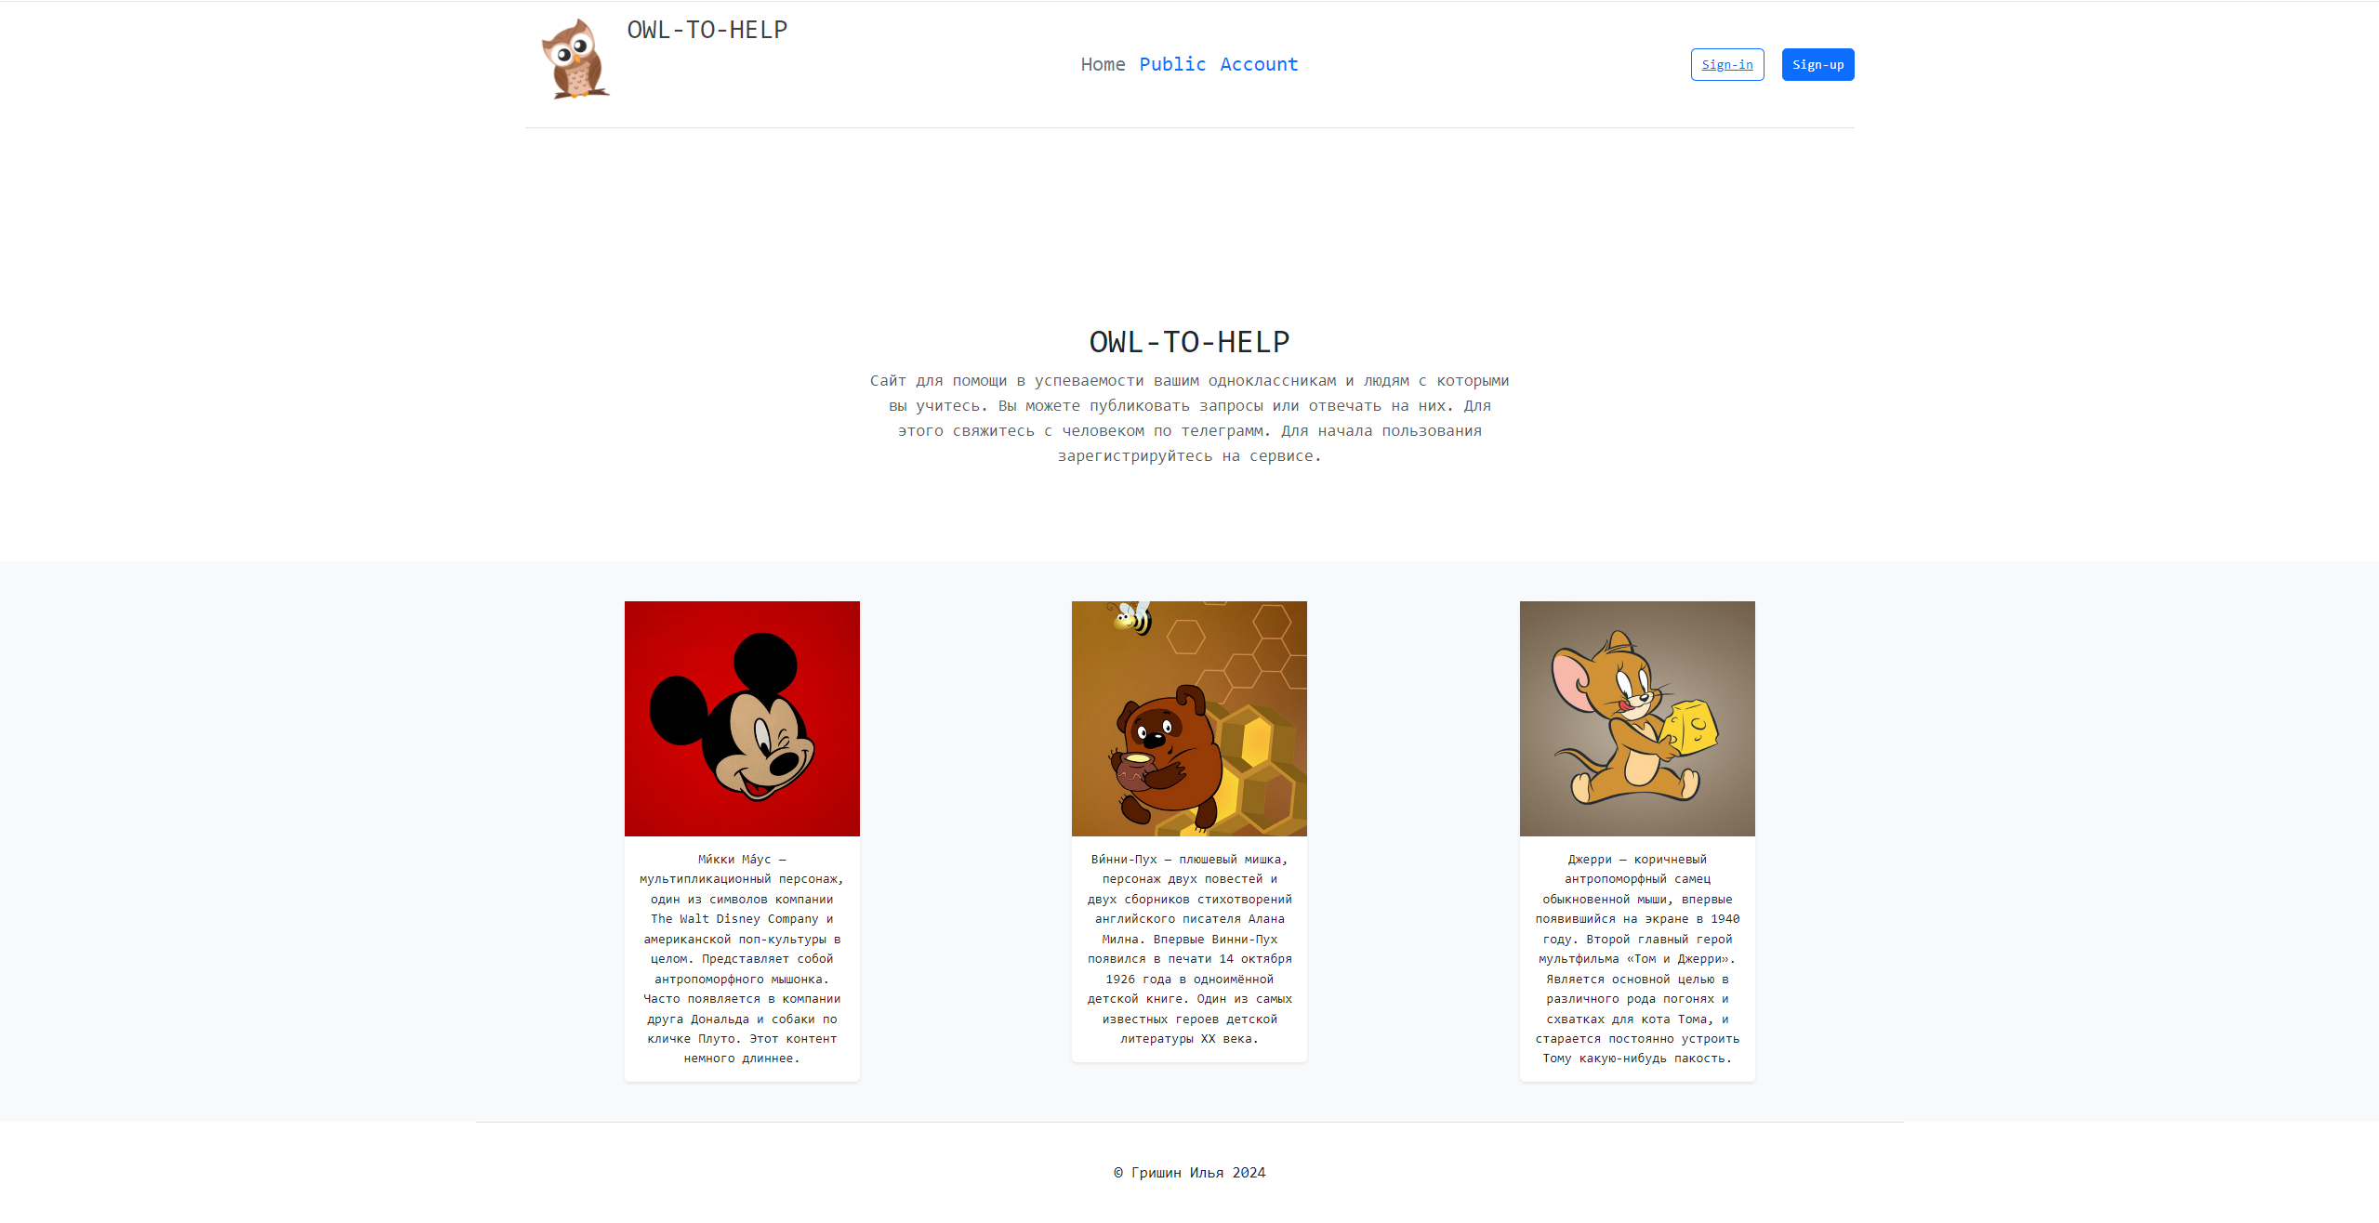
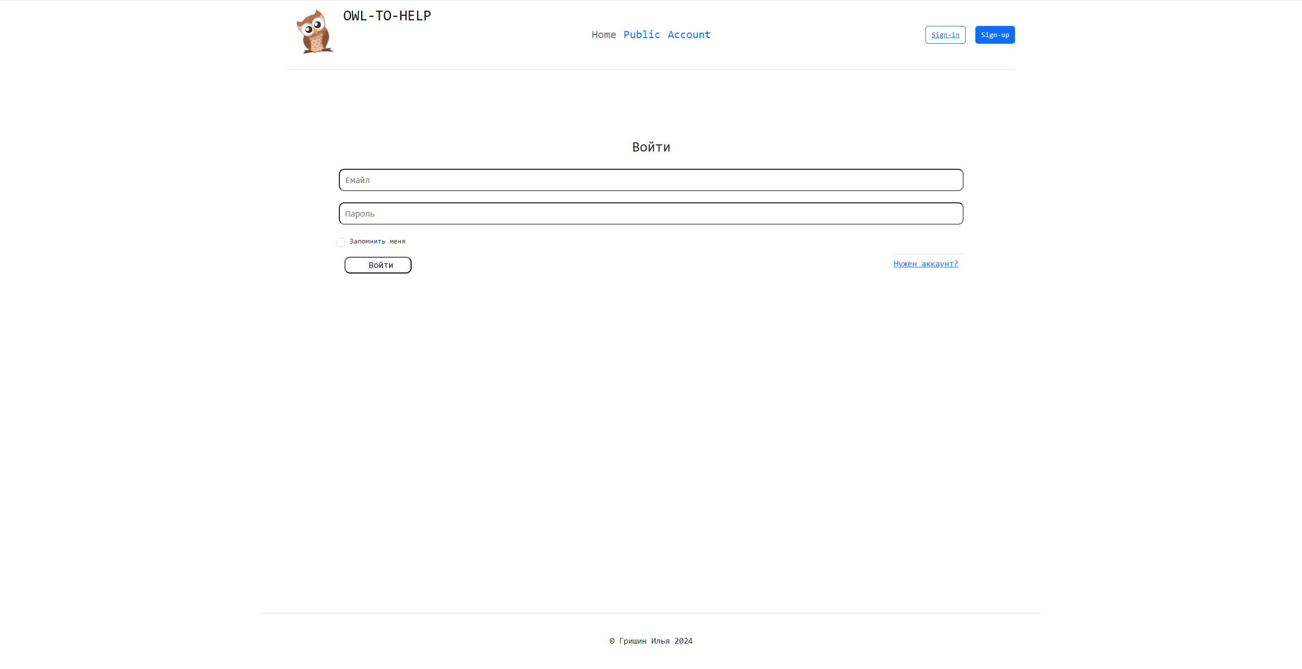
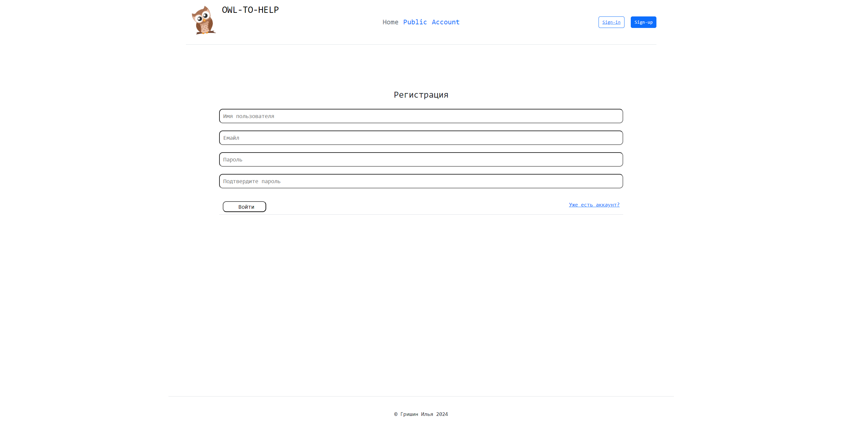
Интерфейс

Slide 5
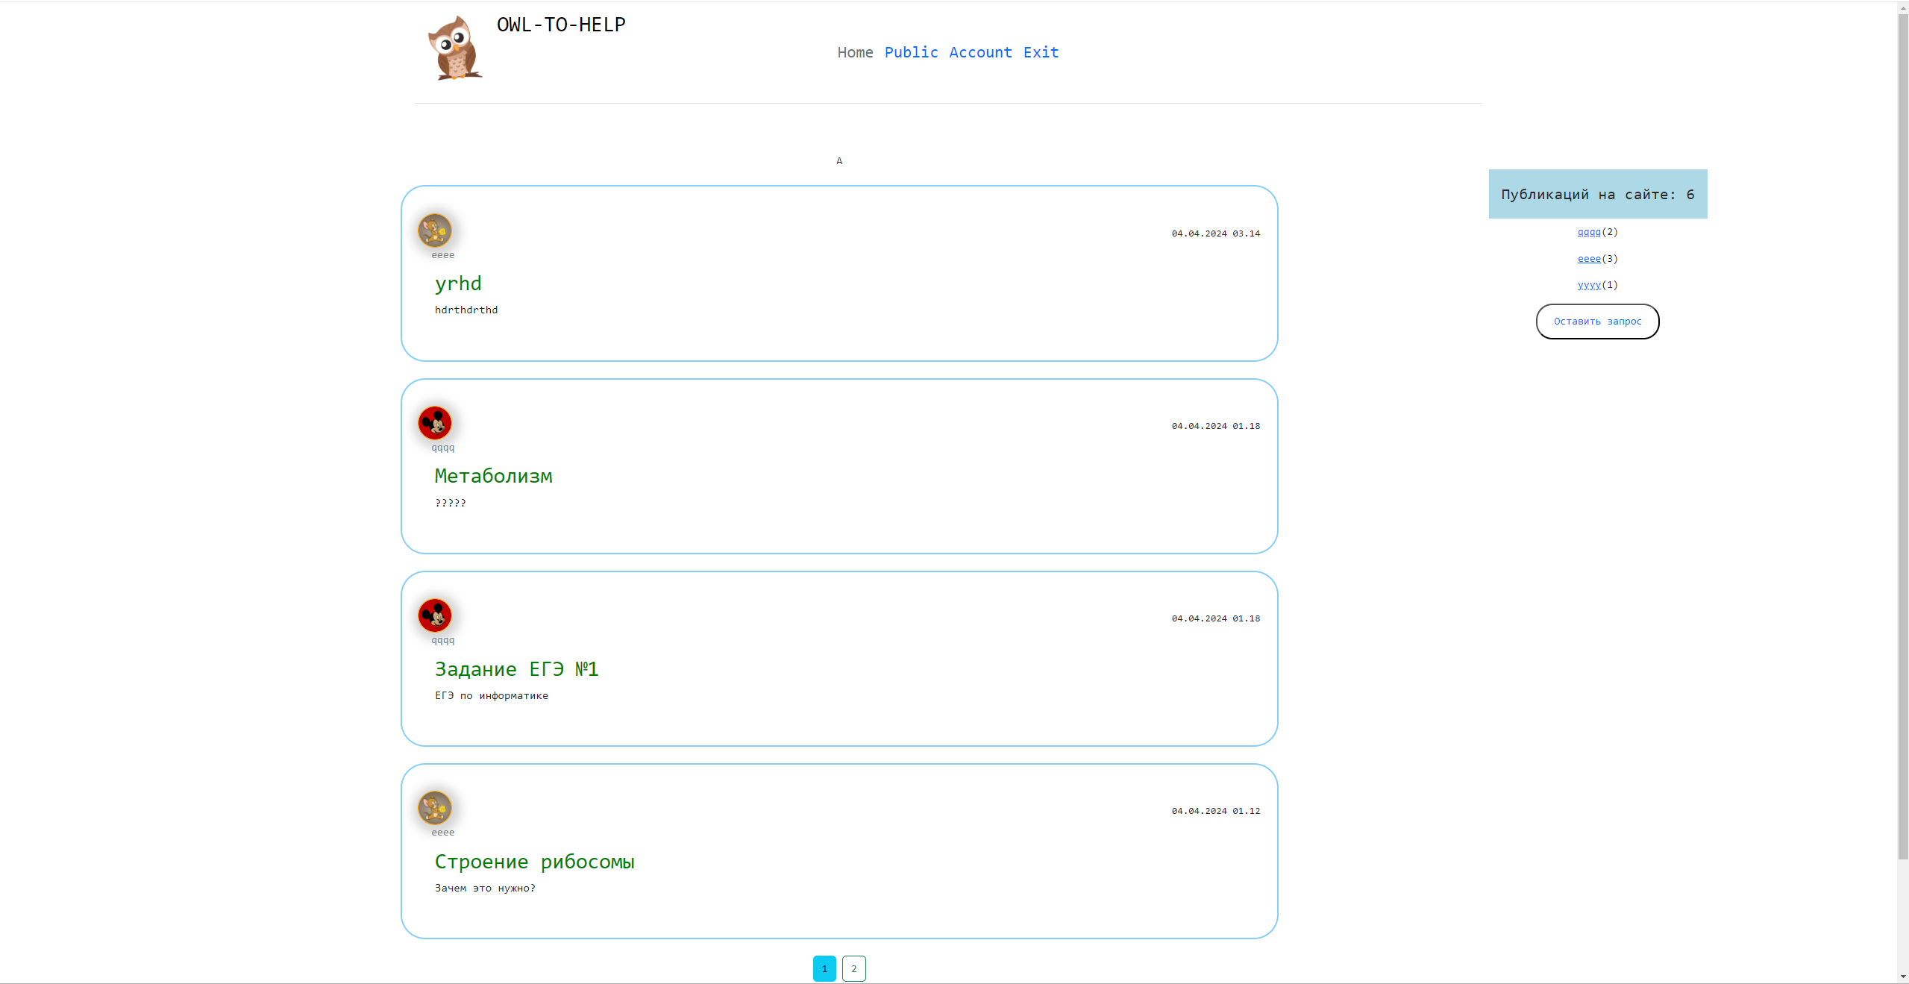
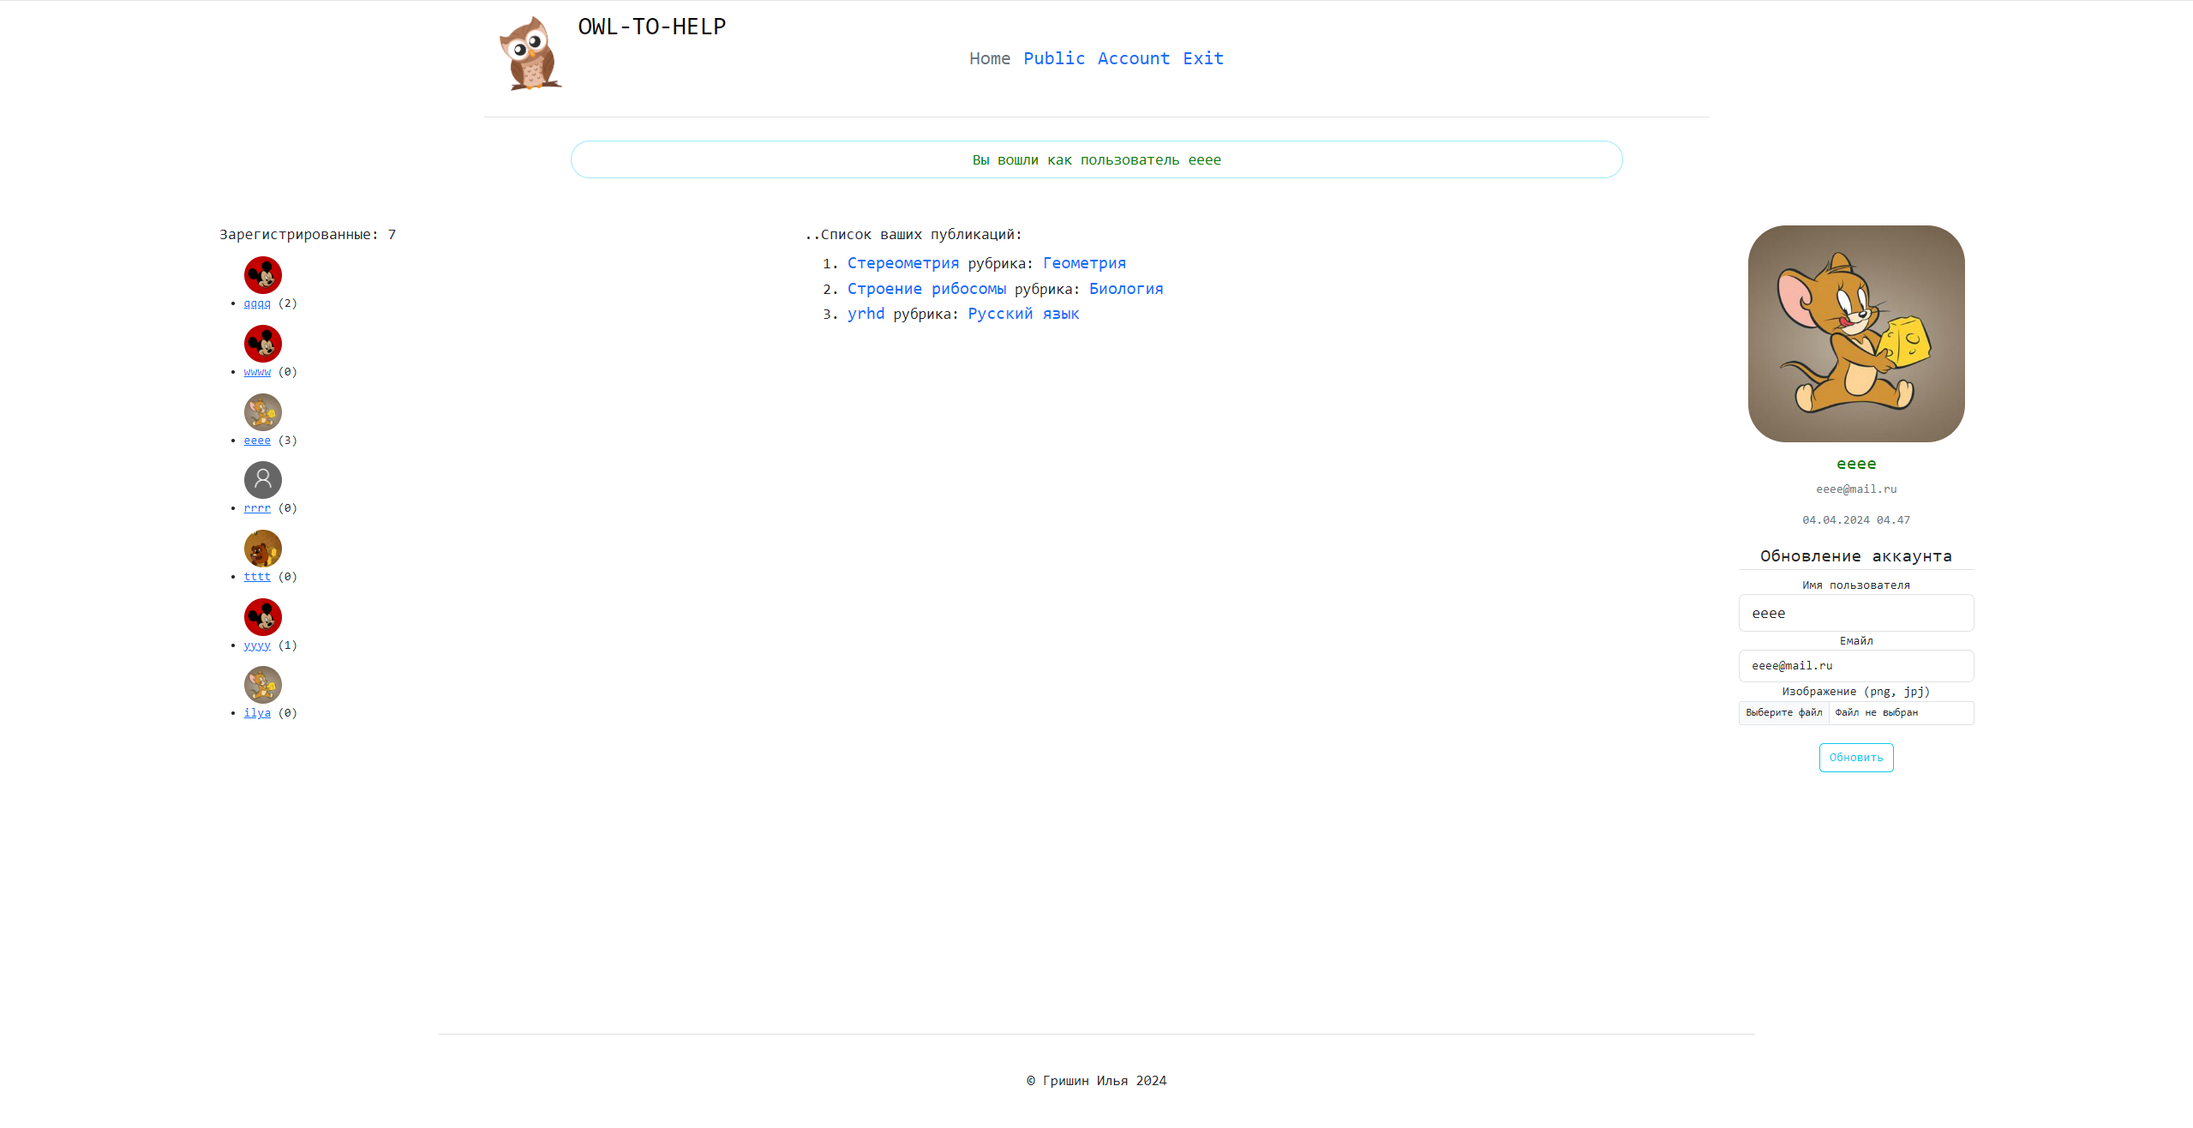
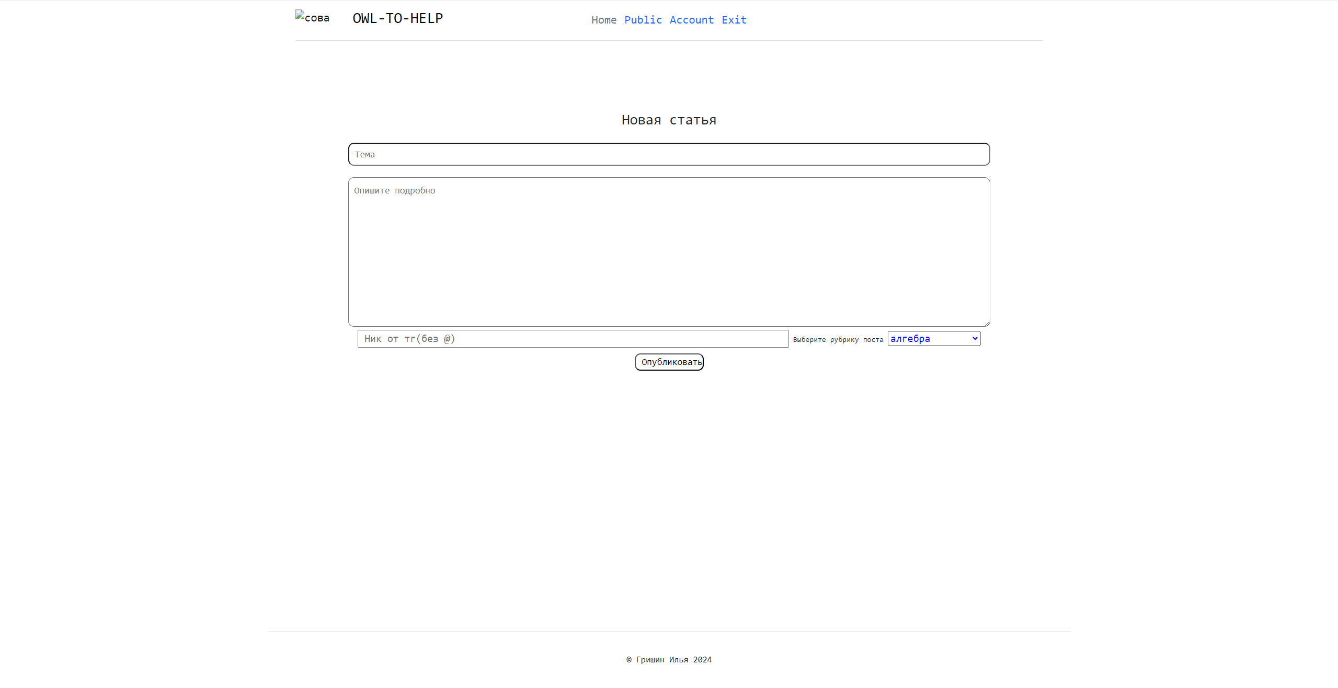
Интерфейс

Slide 6
Возможности для доработки
1
2
3
Создать систему оценивания. Участники смогут получать внутрисервисную валюту и далее распоряжаться ей.
Добавить возможность оставлять комментарии под публикациями.
Добавить возможность сброса пароля, а также проверку почты и надежности пароля.

Slide 7

Спасибо за просмотр!

